Slide 1

注：图片可以点击放大，看到系统的效果图
进销存标准版
适用于中小型企业仓库进销存管理
苏州弘光条码系统
电话：13584858298(微信同）汪经理

Slide 2






系统功能介绍
1
2
3
4
点击添加文本
基础设置
标签设置
仓库业务
查询业务
Basic Settings
Label setting
Warehouse business
Query business
点击添加文本
5
6
7
点击添加文本
采购管理
销售管理
权限管理
Warehouse business
Sales management
Permission settings
点击添加文本

Slide 3

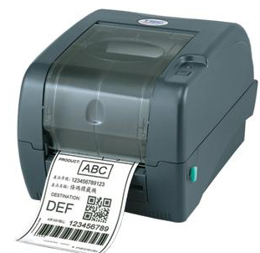
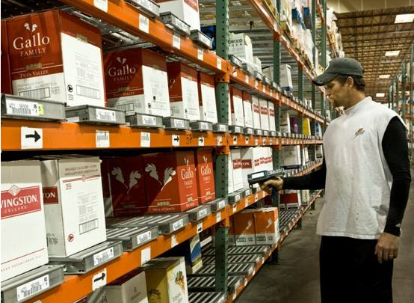
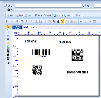
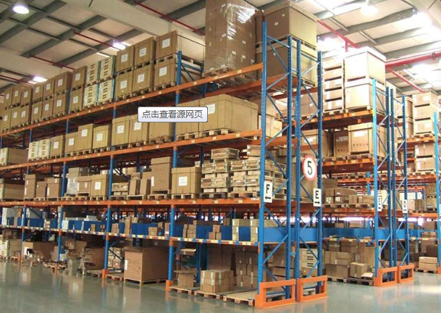



解决核心业务
2.仓库管理
2.仓库管理
建立标准仓储作业流程和管理规范，对产品物料进行入库，出库管理
通过无线手持终端应用，提升仓储作业效率、降低收发货差错率
支持先进先出，指定出库，建立多种方式出库规则FIFO,（生产日期，批号，入库时间等），自动分配货位拣货。
库位管理精细化，管理到最小库位，仓库的调拨，仓库的盘点
统计报表：对出入库作业进行日报月报数据统计，分析仓储管理数据。多维度库存分析：库存动态、过期库存分析。报表，单据打印
标签设计
建立标准仓储作业流程和管理规范，对产品物料进行入库，出库管理
通过无线手持终端应用，提升仓储作业效率、降低收发货差错率
支持先进先出，指定出库，建立多种方式出库规则FIFO,（生产日期，批号，入库时间等），自动分配货位拣货。
库位管理精细化，管理到最小库位，仓库的调拨，仓库的盘点
统计报表：对出入库作业进行日报月报数据统计，分析仓储管理数据。多维度库存分析：库存动态、过期库存分析。报表，单据打印
点击添加文本
3.无线应用
1.条码管理
无线手持终端应用代替纸质操作
支持Android系统，优化操作体验
收货、上架、拣货、发货等核心进出库操作全部在手持终端中完成
在手持应用中直接进行移库操作，快速准确，无需在PC中操作
通过手持应用进行快速盘点，提高盘点效率，降低人工盘点差错
支持3G/4G通信，仓库没有WIFI也能移动操作
建立产品条码管理规范
在生产和物流多个环节应用条码
通过条码扫描快速进行仓储作业
一处生码、多处应用
建立条码档案，为每个条码赋予唯一身份资料
对产品进行追溯管理
点击添加文本
点击添加文本
点击添加文本
4.简单的财务
1.采购订单：进项发票，进项付款，进项统计
2.销售订单：销项发票，销项收款，销项统计

Slide 4
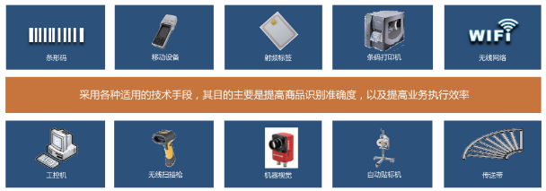
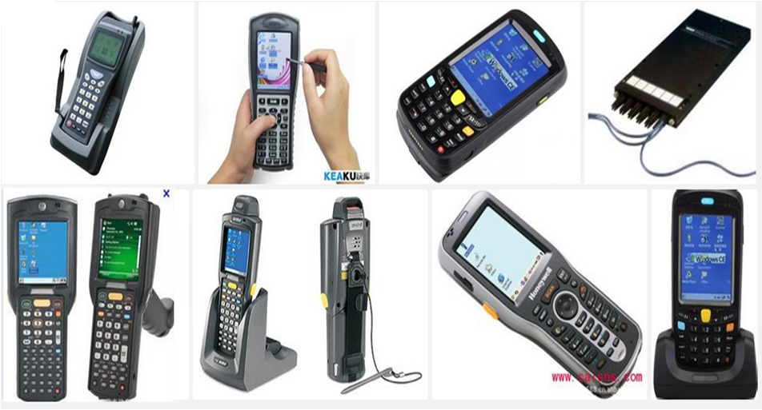






全面的条码应用集成
点击添加文本
点击添加文本
数据实时传递
这是最直接的收益，避免了通过单据进行数据传递带来的延迟和数据错误。
作业流程衔接
通过使用条码和无线手持终端APP的结合，可以将不同作业区和不同作业段的任务高效地衔接在一起。
任务动态调度
仓库现场作业人员可以使用A PP根据所在的作业区动态获取作业指令，避免出现作业中断，提高订单执行的效率。
移动查询
使用无线终端查询库存
盘点
收货
移库
点击添加文本
上架
发货
点击添加文本
拣货

Slide 5
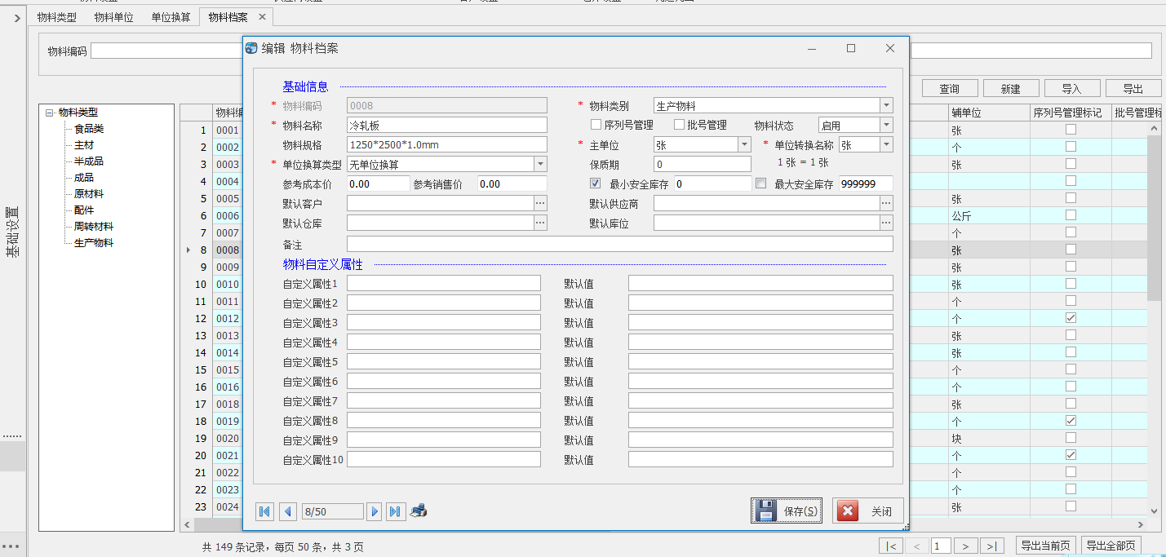
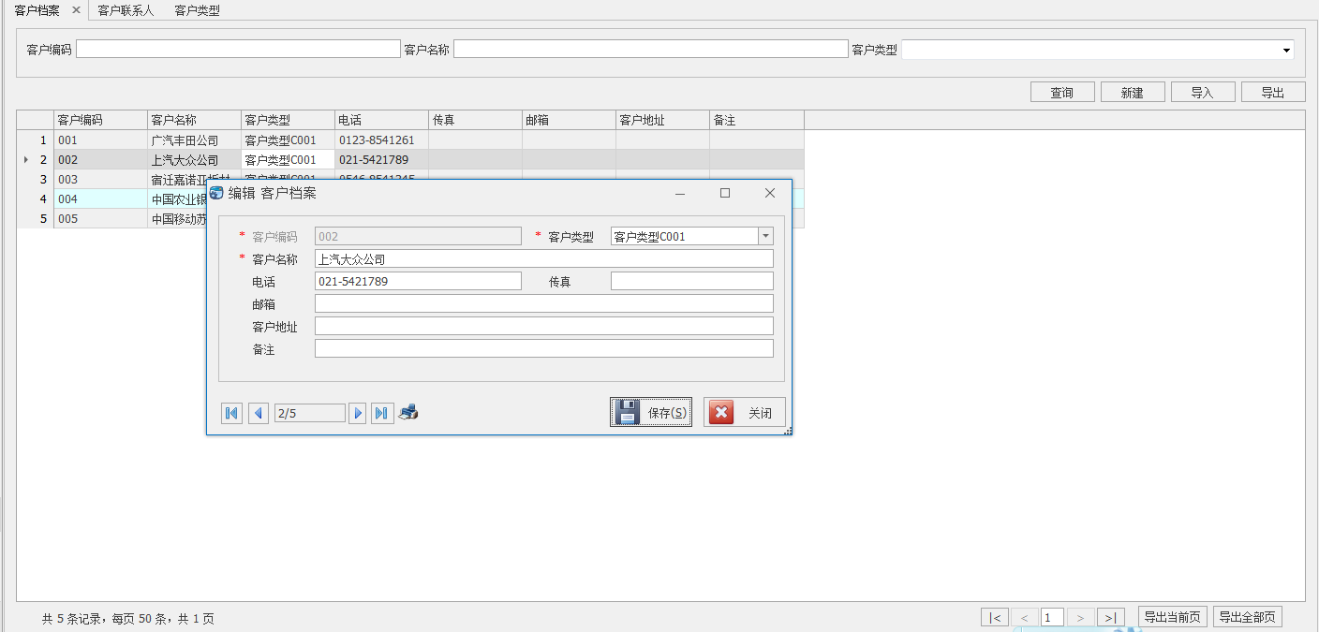
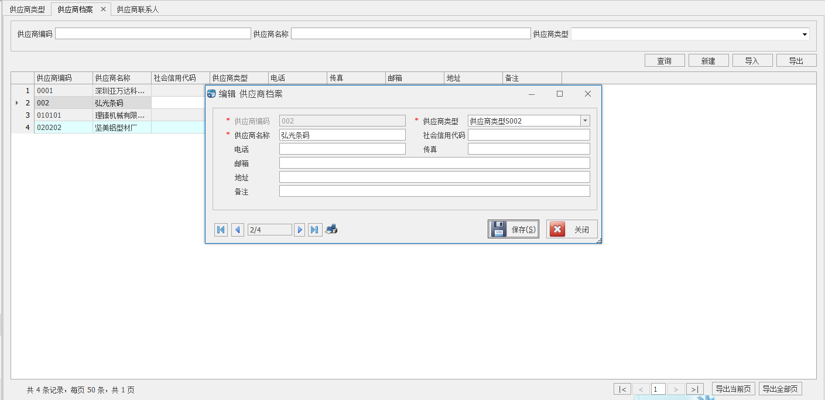



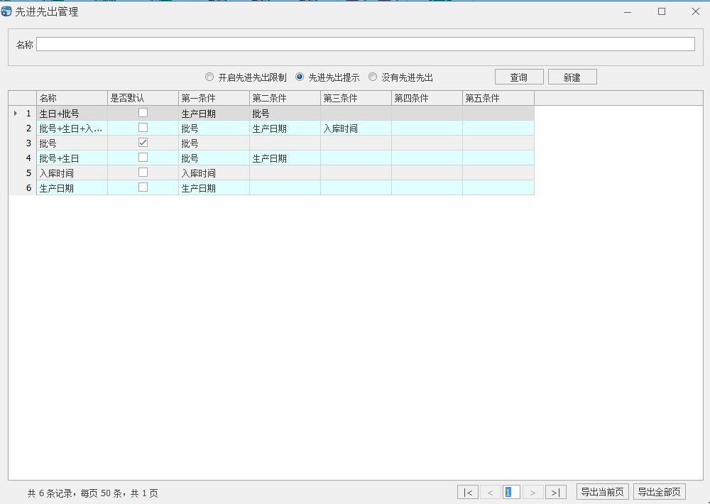
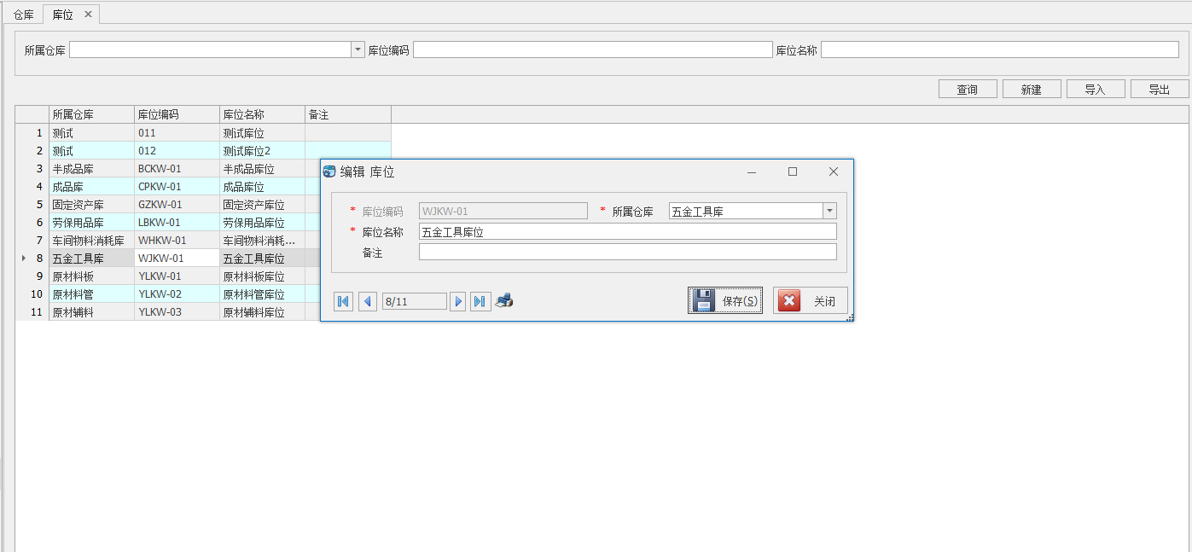

基础设置
注：图片可以点击放大，看到系统的效果图
物料设置
客户设置
供应商设置
1.物料类型
1.客户类型
1.供应商类型
2.物料单位
2.客户档案
2.供应商档案
3.物料档案
3.客户联系人
3.供应商联系人
4.单位换算
增，删，改，查
增，删，改，查
增，删，改，查
仓库设置
先进先出设置
1.出库的时候先进先出提示
2.发货单根据先进先出规则自动匹配运算出库数据
先进先出设置
1.仓库档案
1.条件：生产日期，批号，入库时间
2.条件组合：生产日期+批号，批号+入库时间
2.库位档案
增，删，改，查
增，删，改，查

Slide 6


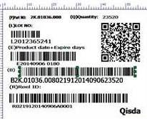
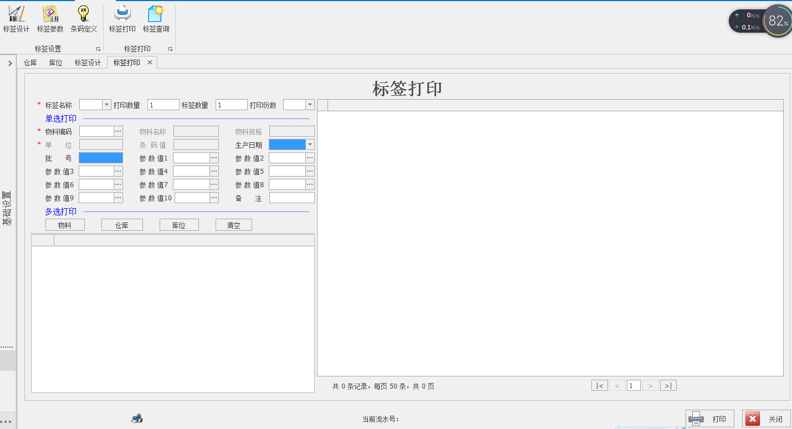

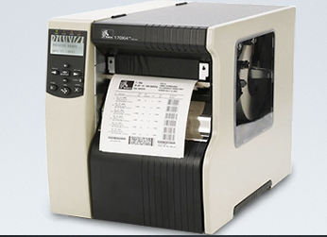
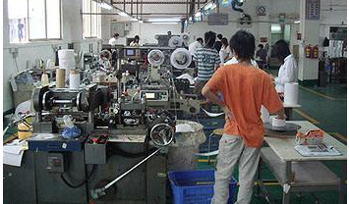
标签设置
标签设置
功能概述
1.灵活的标签模板设计，自定义参数传值，自定义尺寸，多种条码方式一维码，二维码，序列号，批号，生产日期等
2.多种方式的条码定义组合。打印记录查询，补打印，批量打印，集合整个仓库系统使用，可以单独使用
点击添加文本
点击添加文本
标签设置
标签设置
标签设计
标签参数
条码定义
标签打印
标签查询
标签设计
标签参数
条码定义
标签打印
标签查询
点击添加文本
点击添加文本

Slide 7









仓库业务
点击添加文本
发货单
产品入库
产品出库
调拨，盘点
点击添加文本
1.发货单：分为销售发货单，直接发货单，系统根据先进先出的规则自动运算匹配所需要发货的物料，生成发货单，可以打印
1.产品入库：根据PDA数据采集，进行扫码出入库，数据会自动上传到电脑端，不需要人工手动输入
1.产品出库：分为直接出库和根据发货单出库。
2.直接出库：根据PDA采集器扫码出库，数据直接上传到电脑端。
3.发货单出库：根据PDA采集器扫描单号带出发货信息，然后扫码校验出库，生成电脑单据
调拨：PDA采集器扫描物料，不同的货位之间调拨。
盘点:PDA扫码盘点，形成差异报表。
点击添加文本
点击添加文本

Slide 8
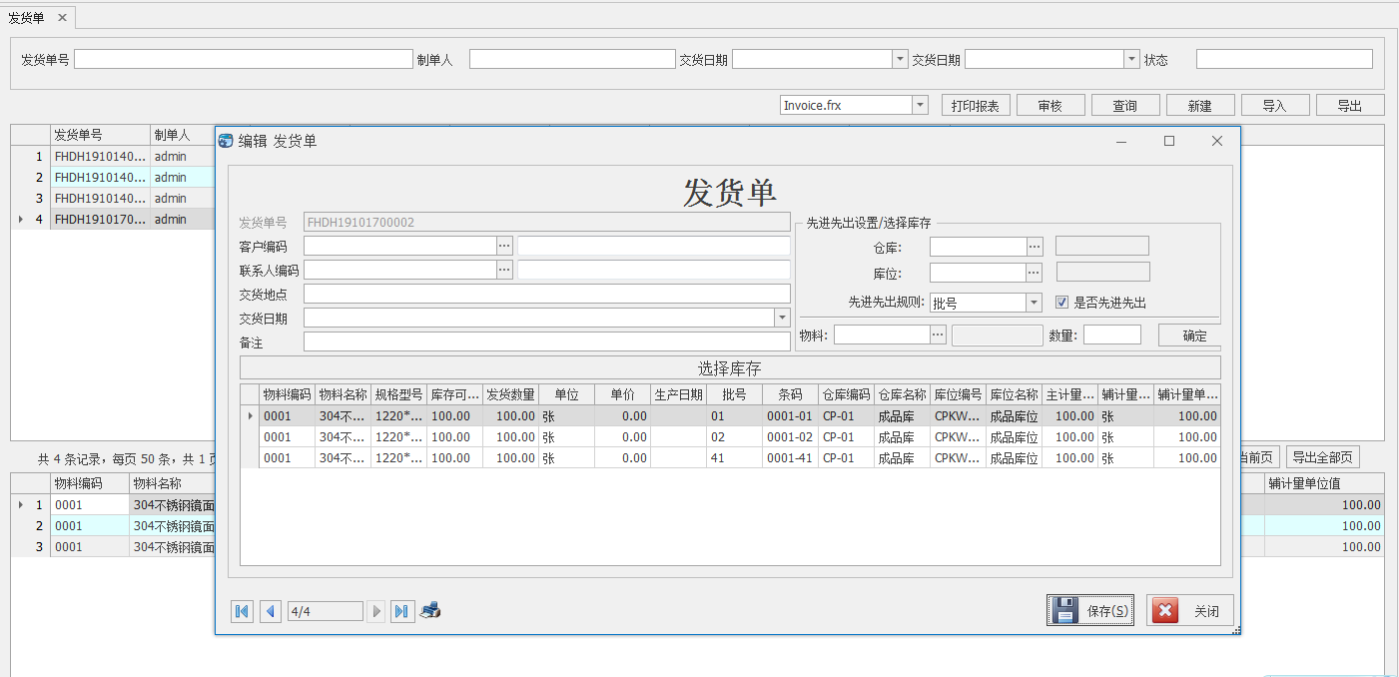
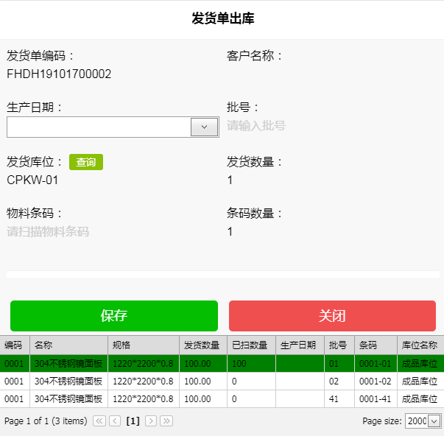
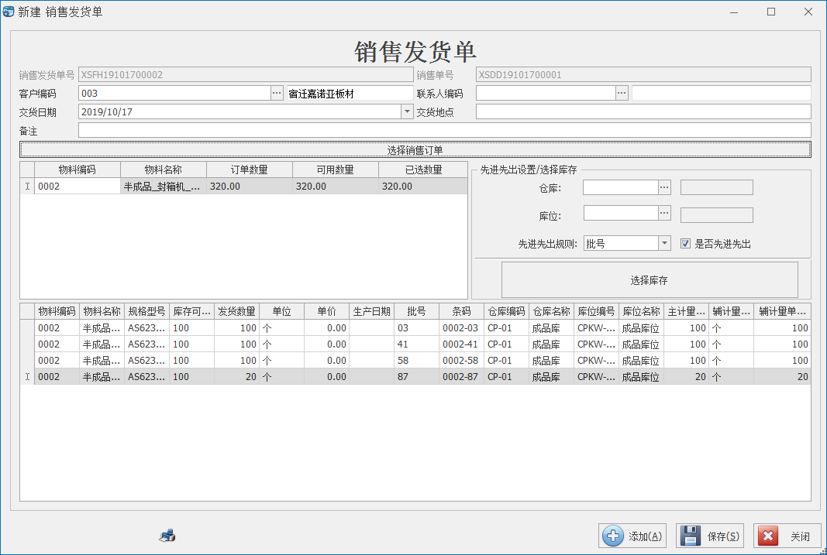
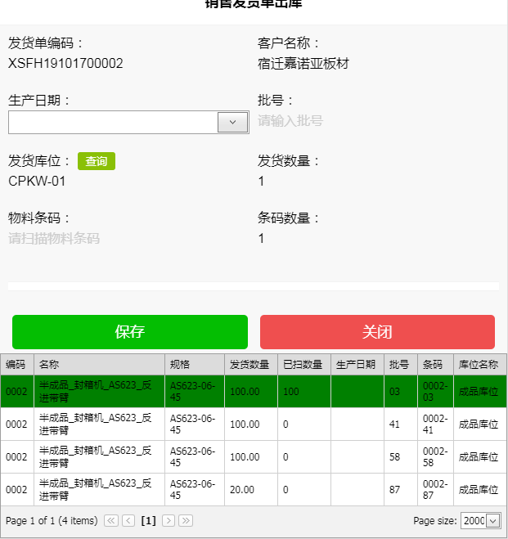
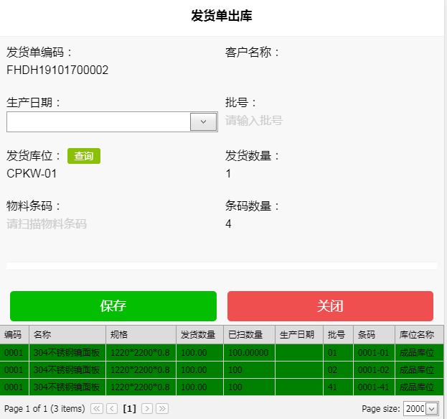
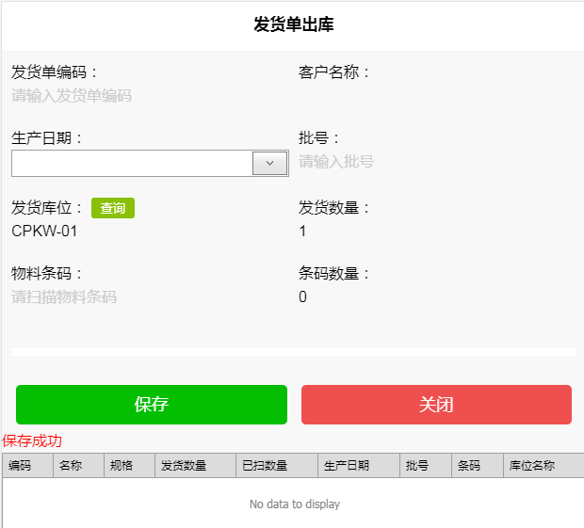
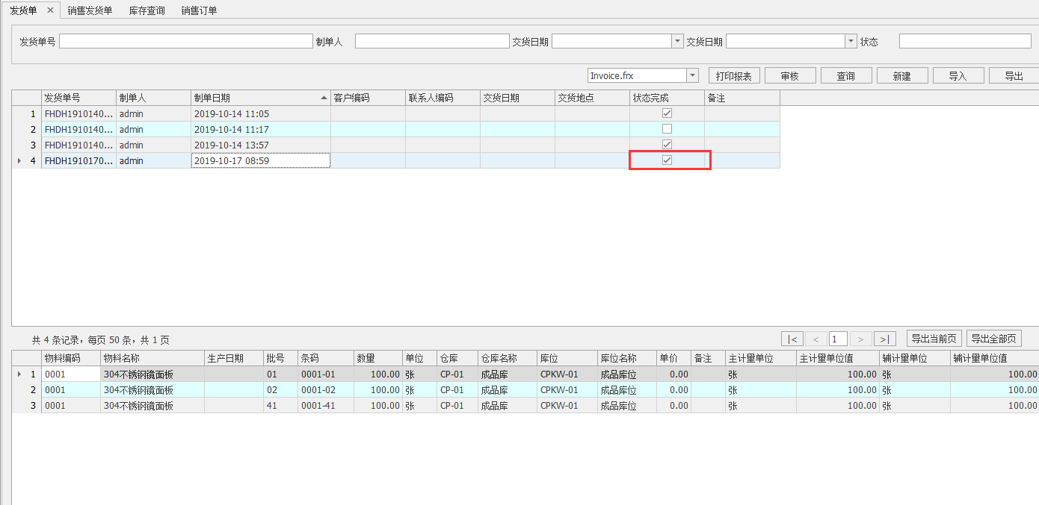
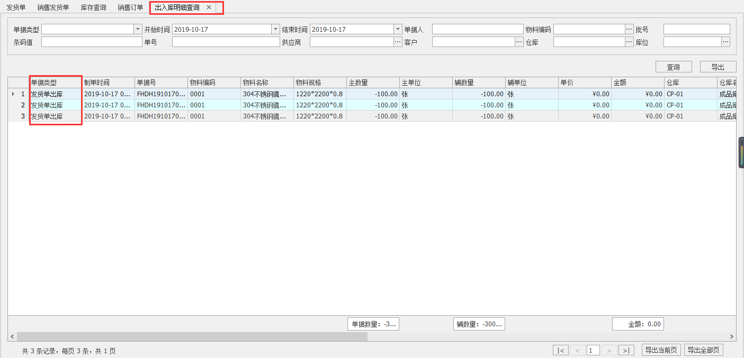
仓库业务-发货单
2.销售发货单：PC端建立销售订单。再根据销售订单新建发货单，发货单完成后回写销售订单状态。
点击添加文本
3.PC端建立好发货单后，交给现场人员扫描 库位，产品条码，生产日期和批号也可以在PDA端手输，保存后发货单修改状态完成，生产发货单的明细，扣库存。
3.1若不需要PDA校验也可以直接在PC电脑端审核，扣库存。
1.发货单：PC端电脑新建物料发货，根据设定先进先出规则自动匹配发货单明细。PDA采集器扫码发货校验出库。
1.1.第一种选择物料自动匹配，也可以自行选择库存明细建立发货单。
点击添加文本
点击添加文本
点击添加文本
发货单系统界面
销售发货单系统界面
PDA发货校验保存

Slide 9





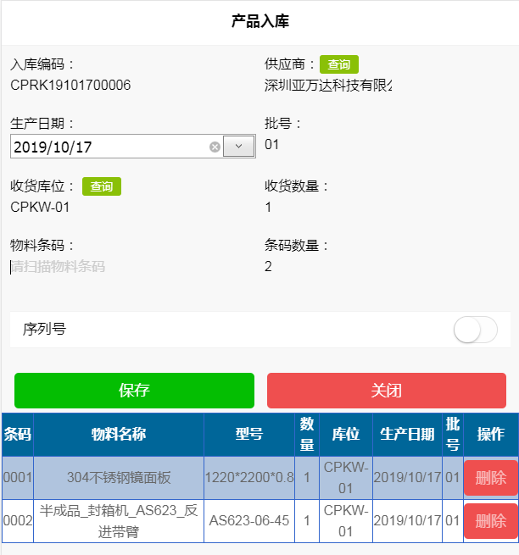
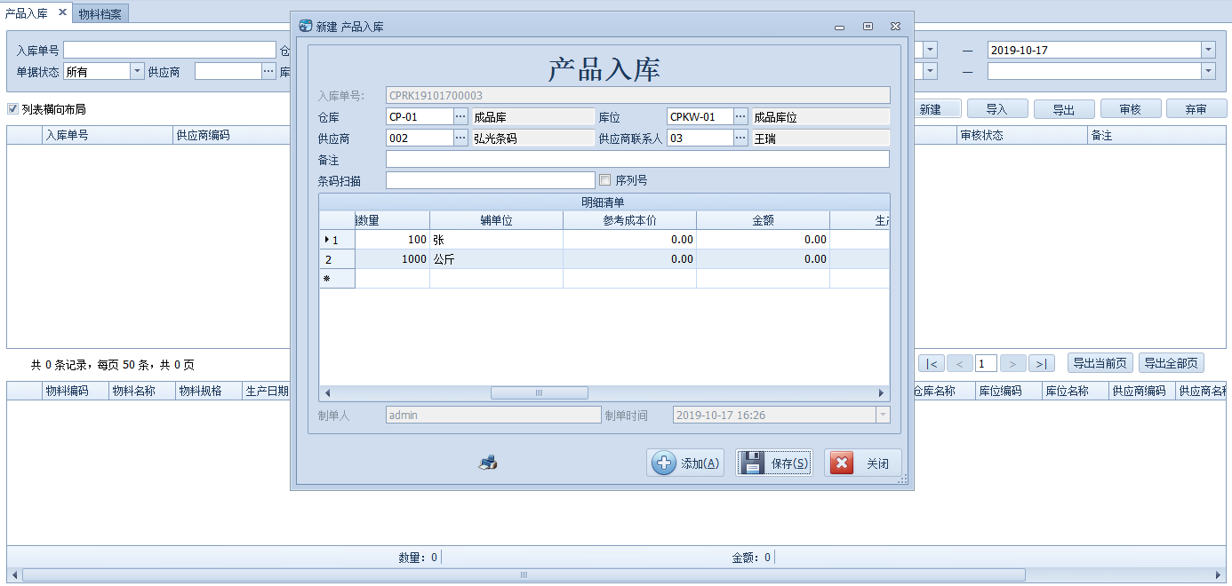
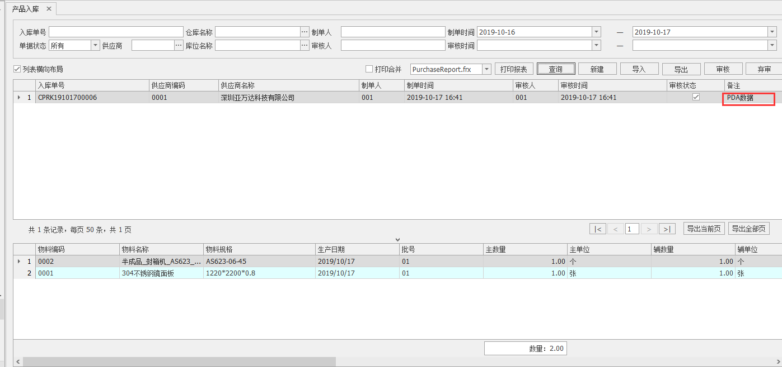
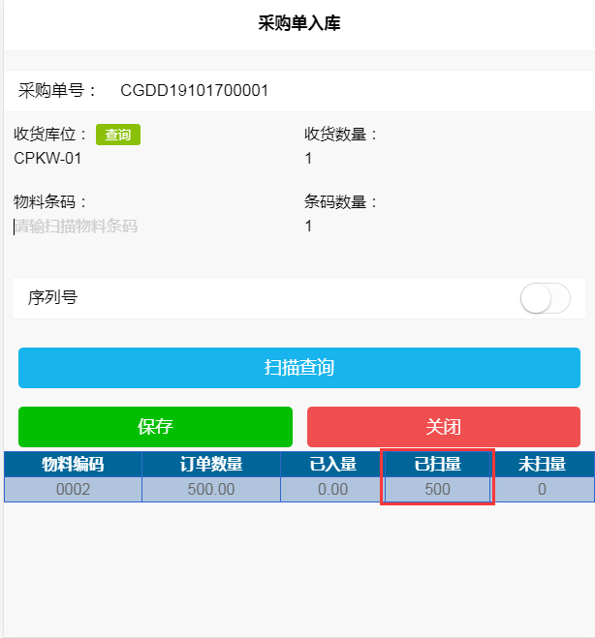
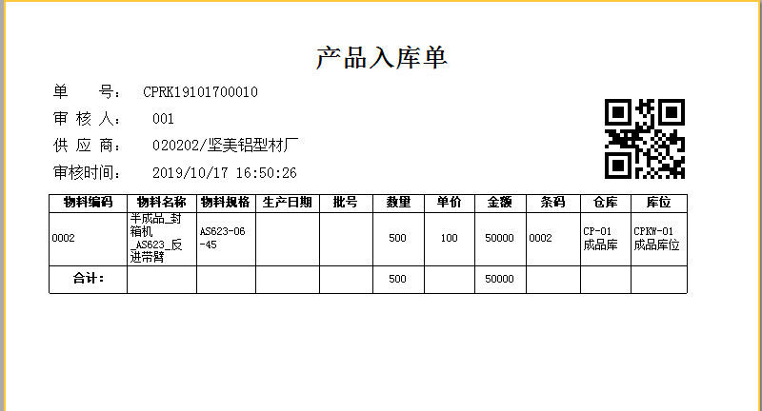
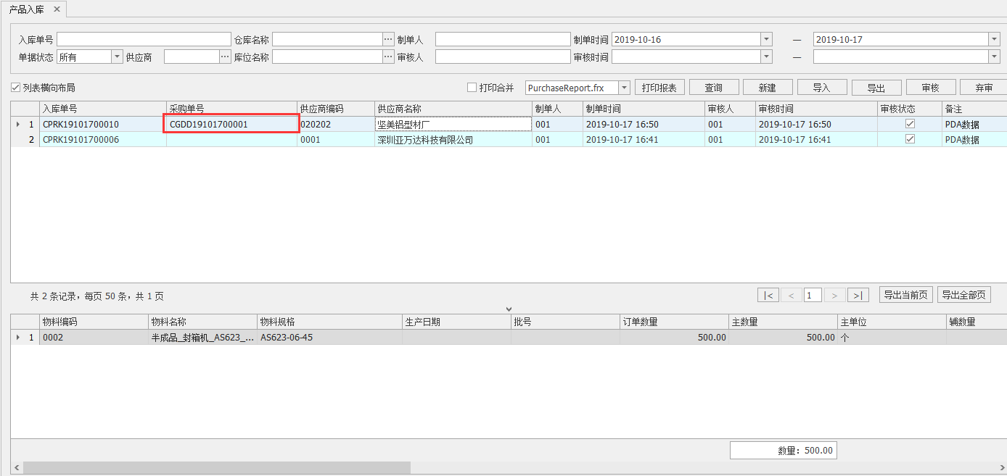
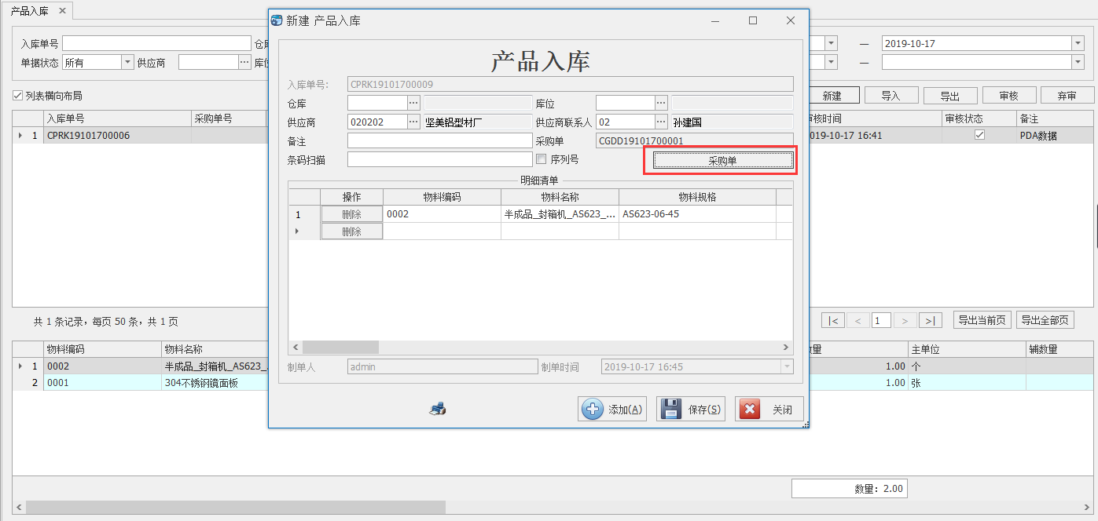
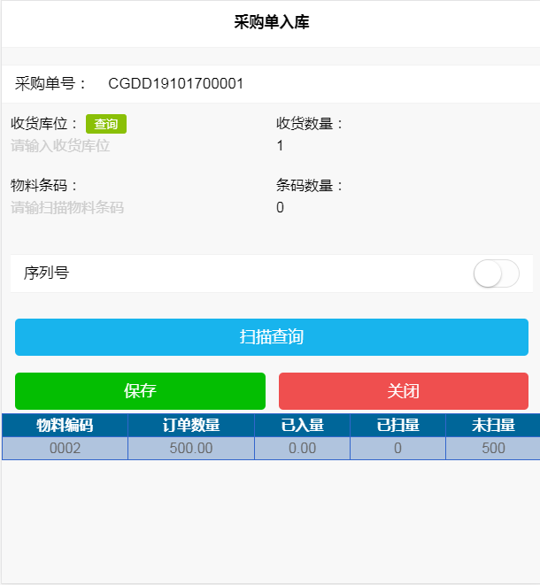
仓库业务-产品入库
点击添加文本
产品入库
1.PC端电脑选择物料入库
2.PDA扫码入库直接上传PC端数据
3.根据采购订单进行入库
点击添加文本
操作界面
操作结果
点击添加文本
点击添加文本

Slide 10
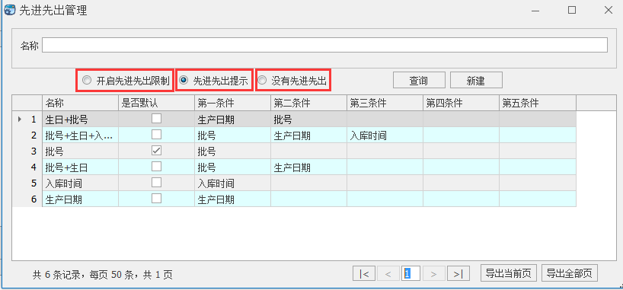
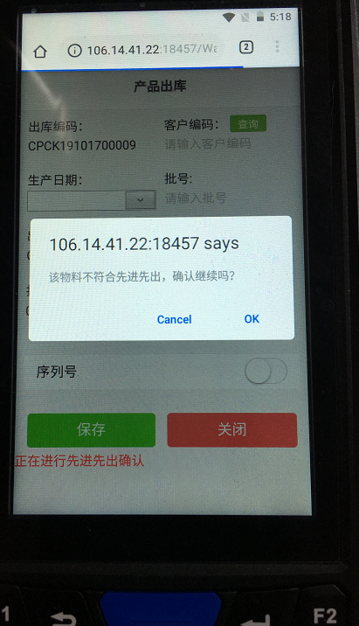
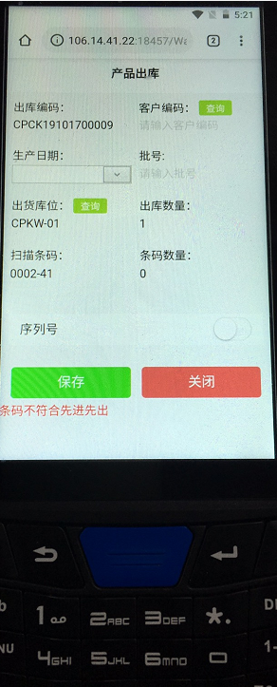
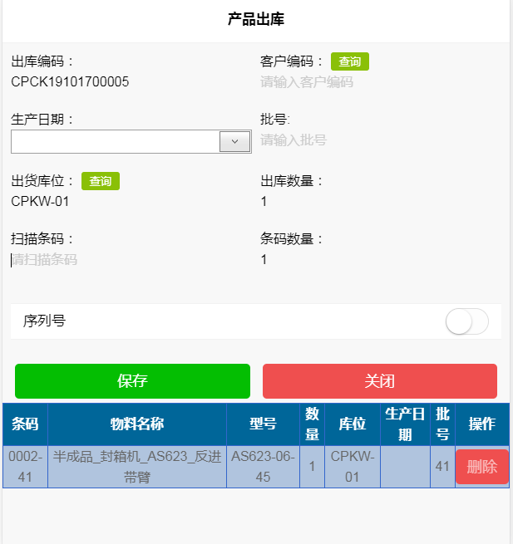

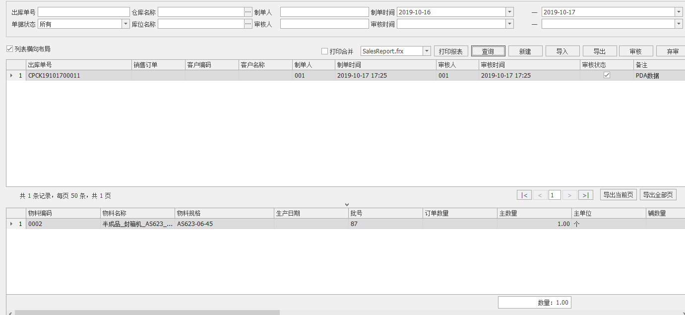
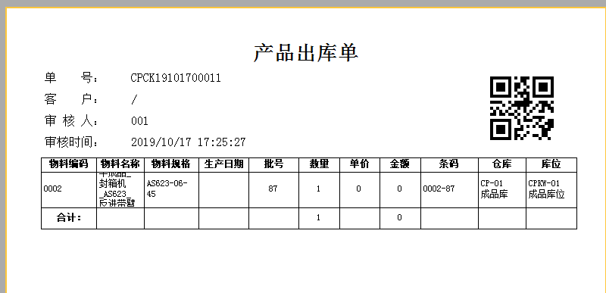
仓库业务-产品出库
先进先出设置
点击添加文本
点击添加文本
1.PDA扫码扫码出库先进先出提示
2.PDA扫码出库先出先出限制
3.PDA扫码出库没有先进先出
产品出库
先进先出
点击添加文本
出库结果
点击添加文本

Slide 11
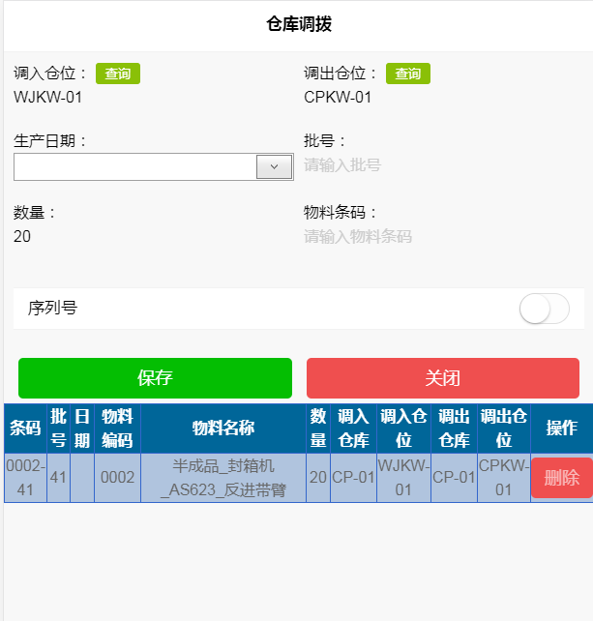
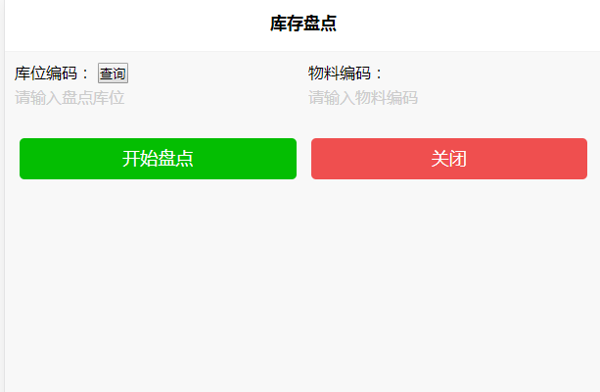
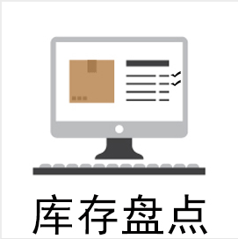

仓库业务-调拨，盘点
点击添加文本
调拨：
不同的仓库，库位之间转移
操作界面
点击添加文本
操作结果
盘点：
按照不同的盘点条件，进行仓库盘点，生成盘点差异
点击添加文本
点击添加文本

Slide 12
查询业务
点击添加文本
点击添加文本
库存查询
过期物料查询
月收发汇总报表
出入库明细查询
库存上限，下限
年收发汇总报表
出入库汇总查询
单据查询
点击添加文本
1.多种条件库存查询，出入库的明细查询，按照时间段，客户，供应商，生产日期，批号等条件查询，按照物料汇总查询。PDA无线查询。
1.根据保质期与生产日期进行到期物料的查询，防止过期物料出库，设置物料库存的上下限，可以合理的管控库存数据。
1.月度物料收发汇总总结
2,年度物料收发汇总总结
点击添加文本

Slide 13
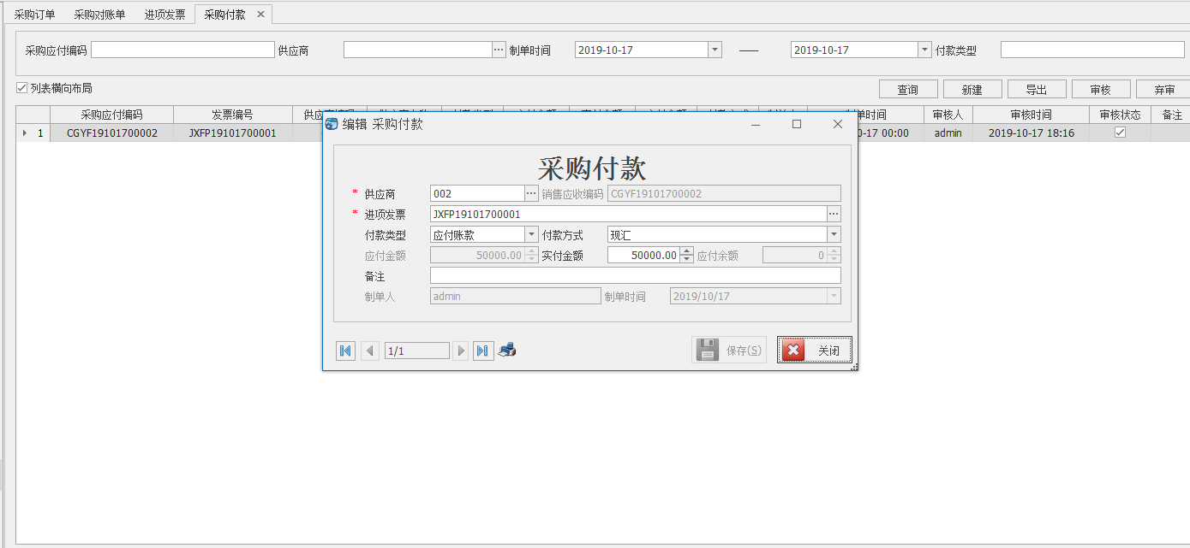
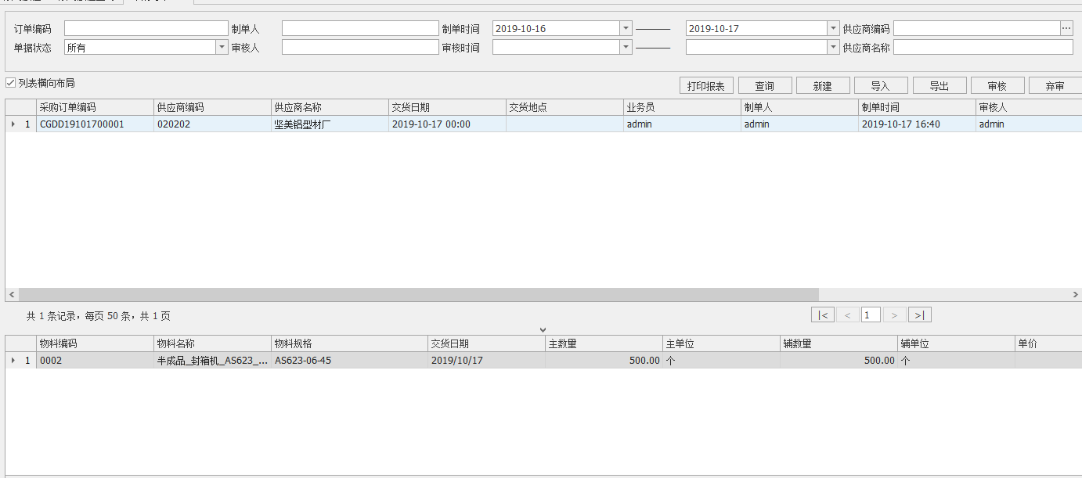
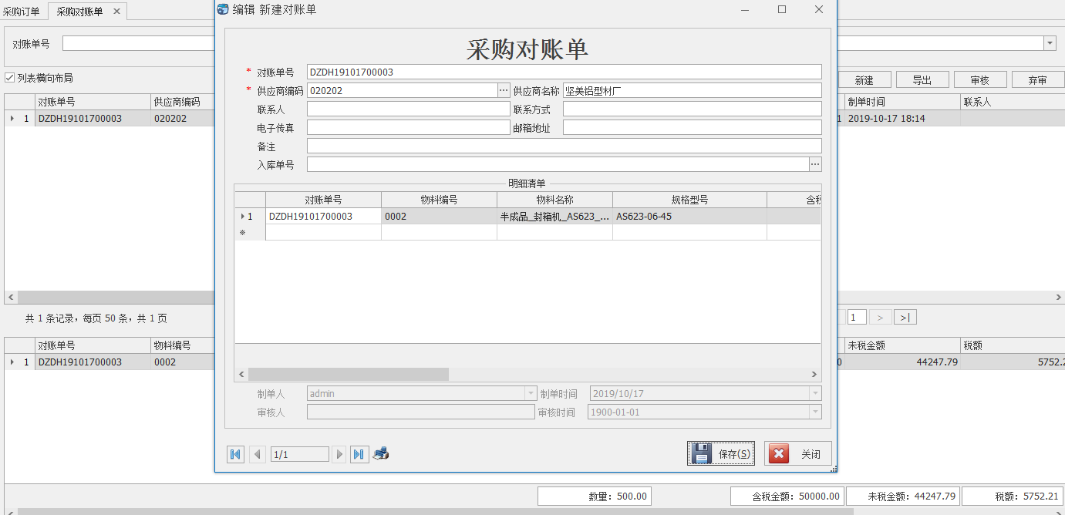
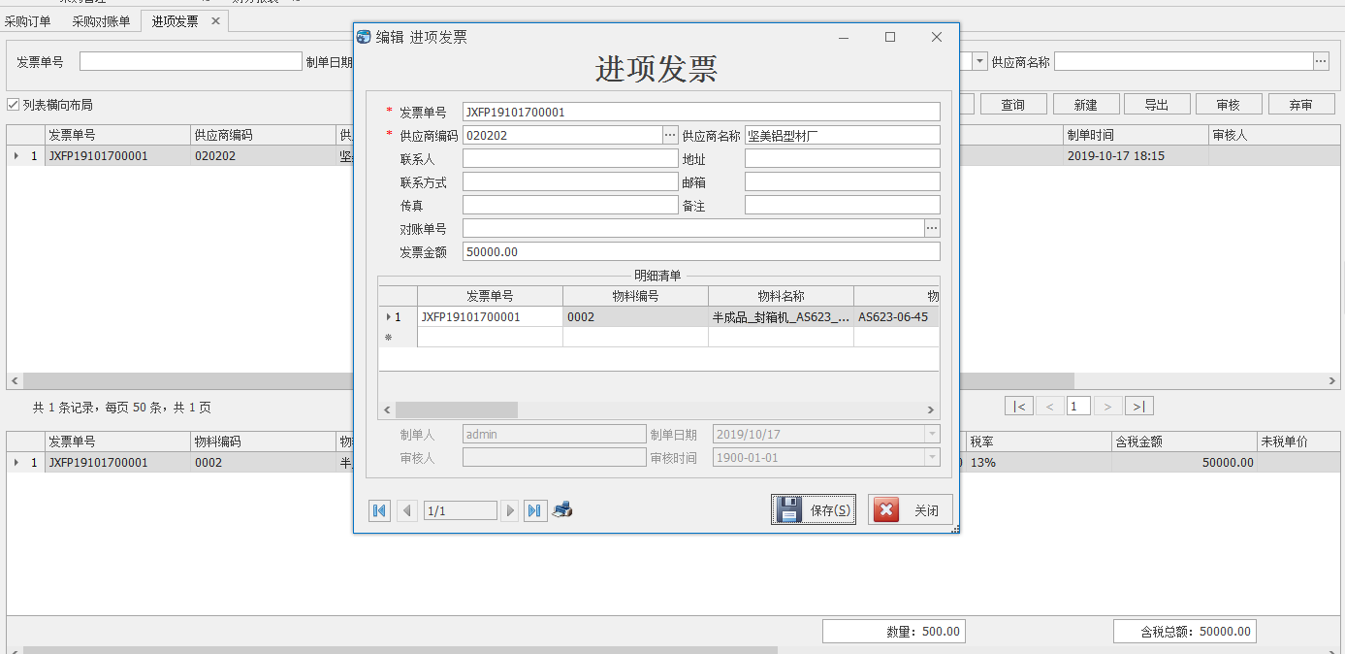
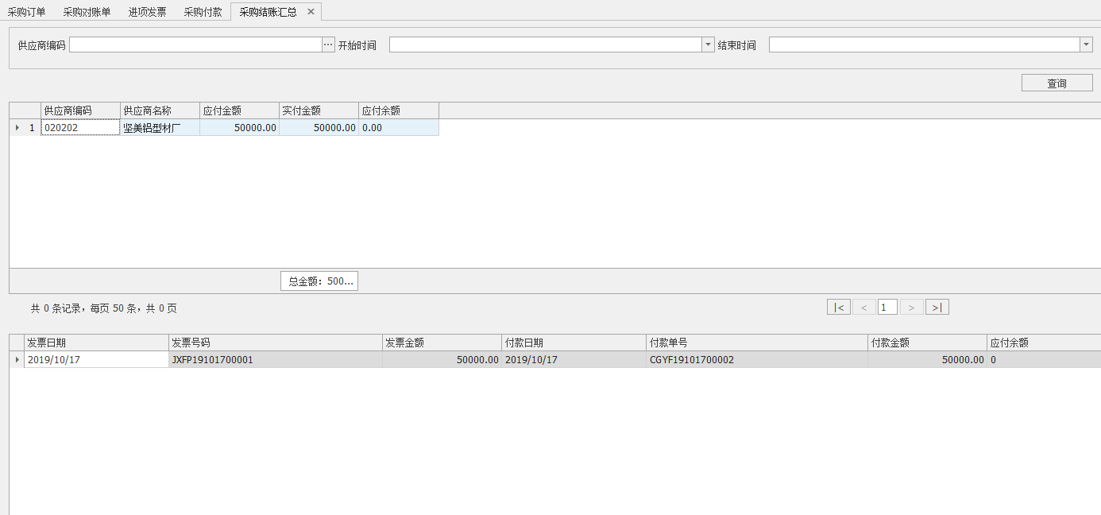
采购管理
采购结账汇总
点击添加文本
进项发票-采购付款
点击添加文本
采购对账单
点击添加文本
采购订单
1
2
3
4
点击添加文本

Slide 14
销售管理
销售结账汇总
点击添加文本
销项发票-销售收款
点击添加文本
销售对账单
点击添加文本
销售订单
1
2
3
4
点击添加文本

Slide 15


权限管理
点击添加文本
点击添加文本
数据字典
角色管理
用户管理
组织架构管理
功能管理
点击添加文本
菜单管理
1.配置数据信息
2.建立组织架构体系
1.分配用户数，分配密码
1.为用户分配权限。
点击添加文本

Slide 16
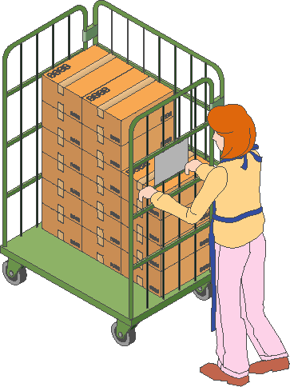
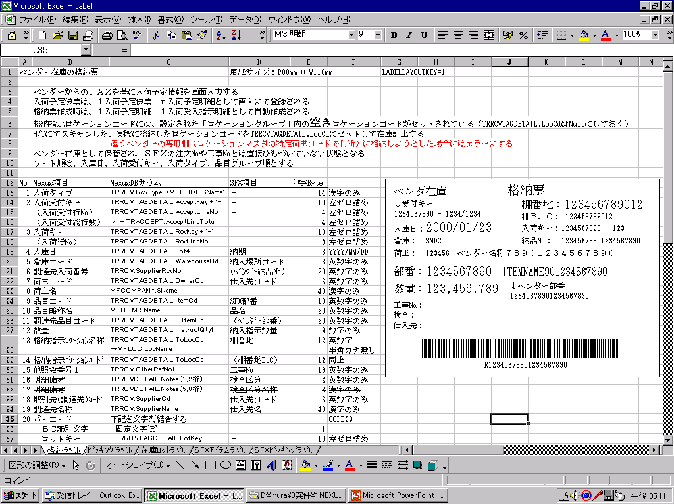
系统流程图
扫码入库
扫码出库
点击添加文本
仓库作业
驱动
点击添加文本
先进先出（规则）
1.根据入库时间的先FIFO
2.根据批号日期先后FIFO
3.根据生产日期的先FIFO
先进先出（控制）
1.无限制先进先出
2.先进出提示框
3.先进先出限制
(直接扫描出库）
1.选择客户
2.选择库位
3.扫描条码
4.扫描生产日期
5.扫描批号
6.数量
(直接扫描入库）
1.选择供应商
2.选择库位
3.扫描条码
4.扫描生产日期
5.扫描批号
6.数量
点击添加文本
点击添加文本
简易版扫码出入库

Slide 17

系统流程图
采购付款
进项发票
采购对账
销售单/发货单
销售对账
销售发票
销售付款
扫码入库
扫码校验出库
点击添加文本
根据先进先出规则自动运算所需发货信息（打印）
采购订单
仓库作业
驱动
点击添加文本
1.采购订单（可根据采购订单入库OR直接扫描入库）
2.选择供应商
3.选择库位
4.扫描条码
5.扫描生产日期
6.扫描批号
7.数量
先进先出（规则）
1.根据入库时间的先FIFO
2.根据批号日期先后FIFO
3.根据生产日期的先FIFO
先进先出（控制）
1.无限制先进先出
2.先进出提示框
3.先进先出限制
1.扫描发货单（发货校验发货单信息OR直接扫描出库）
2.选择客户
3.选择库位
4.扫描条码
5.扫描生产日期
6.扫描批号
7.数量
根据发货单扫描时
点击添加文本
点击添加文本
先进先出仓库进销存

Slide 18
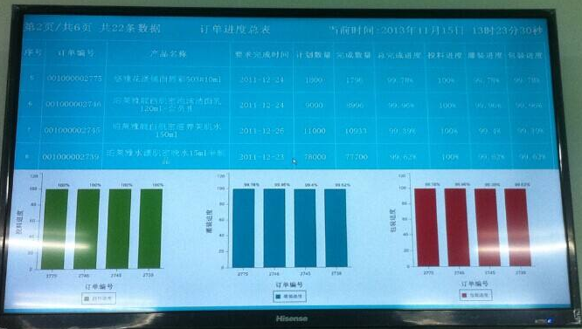

系统流程图
销售单/发货单
生产各道工序扫描工单报工
生产看板
扫码校验领料
点击添加文本
根据先进先出规则自动运算所需发货信息（打印）
生产工单
点击添加文本
仓库作业
驱动
1.生产工单（料号，名称，时间，数量，批号等）
2.工序
3.人员
1.根据生产工单入库
2.选择库位
4.扫描条码
5.扫描生产日期
6.扫描批号
7.数量
先进先出（规则）
1.根据入库时间的先FIFO
2.根据批号日期先后FIFO
3.根据生产日期的先FIFO
先进先出（控制）
1.无限制先进先出
2.先进出提示框
3.先进先出限制
1.扫描发货单（发货校验发货单信息OR直接扫描出库）
2.选择客户
3.选择库位
4.扫描条码
5.扫描生产日期
6.扫描批号
7.数量
根据发货单扫描时
点击添加文本
点击添加文本
拓展看工单看板仓库进销存

Slide 19
支持数据接口
OPEN API
订单类接口
采购订单
销售订单
生产订单
库存单据接口
采购入库单
其他入库单
销售出库单
其他出库单
材料出库单
产成品入库单
点击添加文本
点击添加文本
点击添加文本
点击添加文本

Slide 20
系统架构
客户端
点击添加文本
云服务器
PDA端
点击添加文本
点击添加文本
手机端
点击添加文本

Slide 21
仓储管理系统优势
点击添加文本
1/3
2/3
点击添加文本
    传统管理方式
    引入仓储管理系统
点击添加文本
    传统的仓库管理方式，是通过人工操作来进行管理的，有局限性，而且纸质的数据单据，会受到时间和很多外在因素的控制，并且不能够进行实时的交流与共享，很容易发生数据的丢失，库存积压等，执行力比较差，而且往往跟不上企业发展的步伐，可能在激烈的市场竞争中，带给企业一些困扰。
    其中常见的困扰有：出入库人工记录清点，耗费大量的时间和人力；退库流程繁琐，不能及时入库；盘点耗时长，影响正常仓库作业；库存数据不准，常常出现缺货；拣货常常需要跑满整个仓库才能完成，效率低下等等。
    而仓储管理系统是一个基于计算机技术信息技术相结合，能够更为准确的将仓库管理过程中的各个环节都通过系统去辅助完成，为管理人员提供多方面的需求，让仓库的信息更为完善，数据更为准确，便捷，实时，并能与其他主流系统进行无缝对接，提高整个供应链的管理效率。
    简而言之，仓储管理系统可以简化所有作业环节，让员工可以用更短的时间完成所需作业，从侧面上来减少人力的成本，而且还可以摆脱人工纸质传递信息的落后性，实现无纸化管理。对于库存而言，能够实时的看到货物，是进还是出，并且能够根据需求来进行选择。还可以根据商品价格趋势，市场状况等，来进行一个非常客观的选择，能够尽量的减少库存亏损的问题。当然了，仓储管理系统的操作不会过于繁琐，只需要经过短时间的培训即可上手，这样一来，仓库的信息化水平将得到极大的提高。
点击添加文本

Slide 22

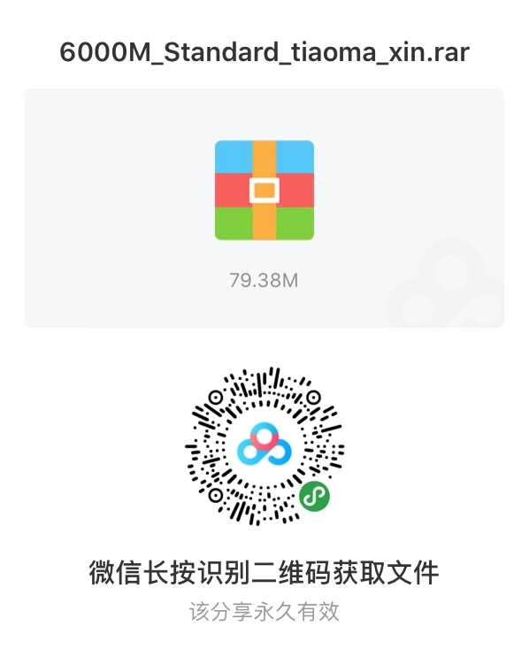
拓展功能手机APP
APP下载网址
点击添加文本
http://106.14.41.22:17171/CustomerProject/APP_6000M_Standard/app.apk
1/3
点击添加文本
客户端下载网址
    传统管理方式
点击添加文本
PDA网址
点击添加文本
106.14.41.22:18457
*** 账号：admin 密码：6609

Slide 23
点击添加文本
感谢各位领导观看！
点击添加文本
点击添加文本
点击添加文本
公司：苏州弘光条码系统
地址：苏州三香路979号801B

